Slide 1

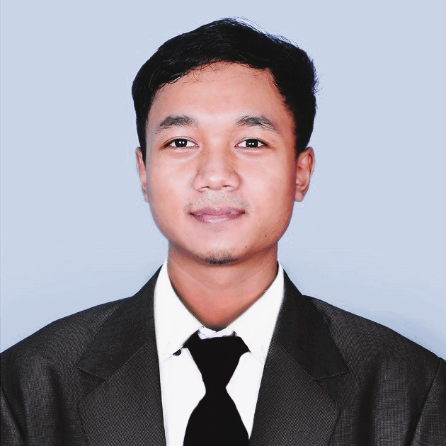
Predict Clicked Ads Customer Classification by using Machine Learning
Created by:
Muhammad Fu’ad Saifuddin
Email :
muh.fuad.saifuddin@gmail.com
Linkedin : www.linkedin.com/in/muhammad-fuad-saifuddin
I am a physics engineering graduate from Gadjah Mada University and currently working as a research and development team at PT Indonesia Nikka Chemicals, and currently handling with the development of an environmentally friendly peroxide stabilizer agent.
I have an interest on Machine Learning and seeking for the opportunity to work as a data scientist. I recently completed my data science and machine learning specialization non-degree education program at Rakamin Academy with an Excellent Grade. My final project is about loan risk prediction based on customer behavior using classification supervised learning. You can check it at my github on this following link:
https://github.com/fuad-saifuddin/

Slide 2
Overview
“Sebuah perusahaan di Indonesia ingin mengetahui efektifitas sebuah iklan yang mereka tayangkan, hal ini penting bagi perusahaan agar dapat mengetahui seberapa besar ketercapainnya iklan yang dipasarkan sehingga dapat menarik customers untuk melihat iklan.
Dengan mengolah data historical advertisement serta menemukan insight serta pola yang terjadi, maka dapat membantu perusahaan dalam menentukan target marketing, fokus case ini adalah membuat model machine learning classification yang berfungsi menentukan target customers yang tepat ”

Slide 3
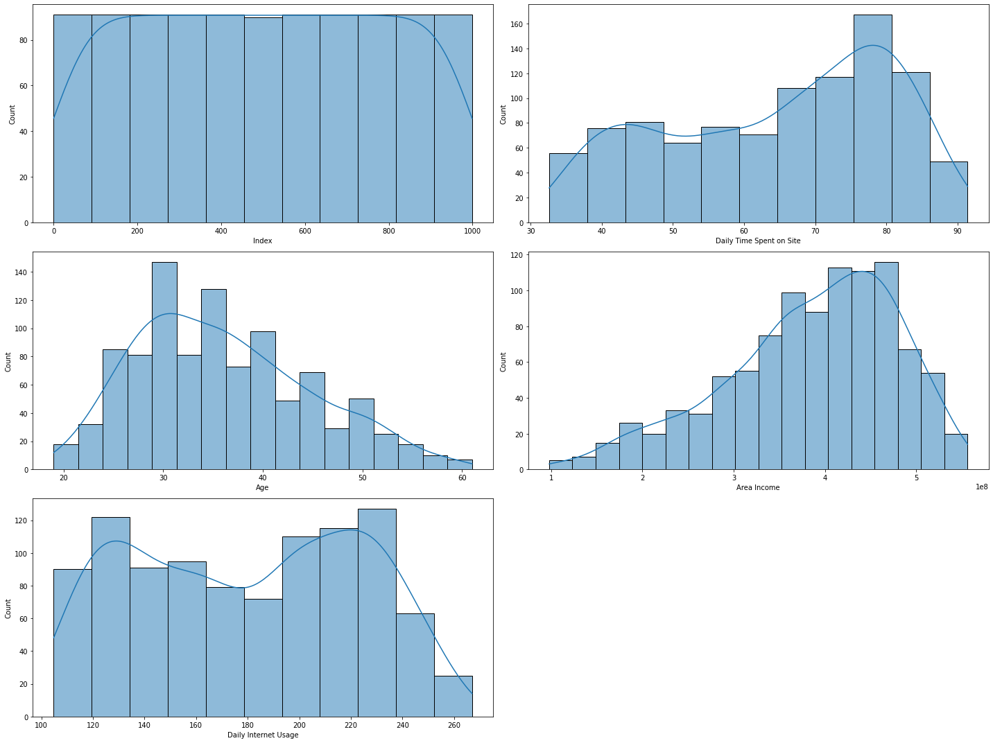
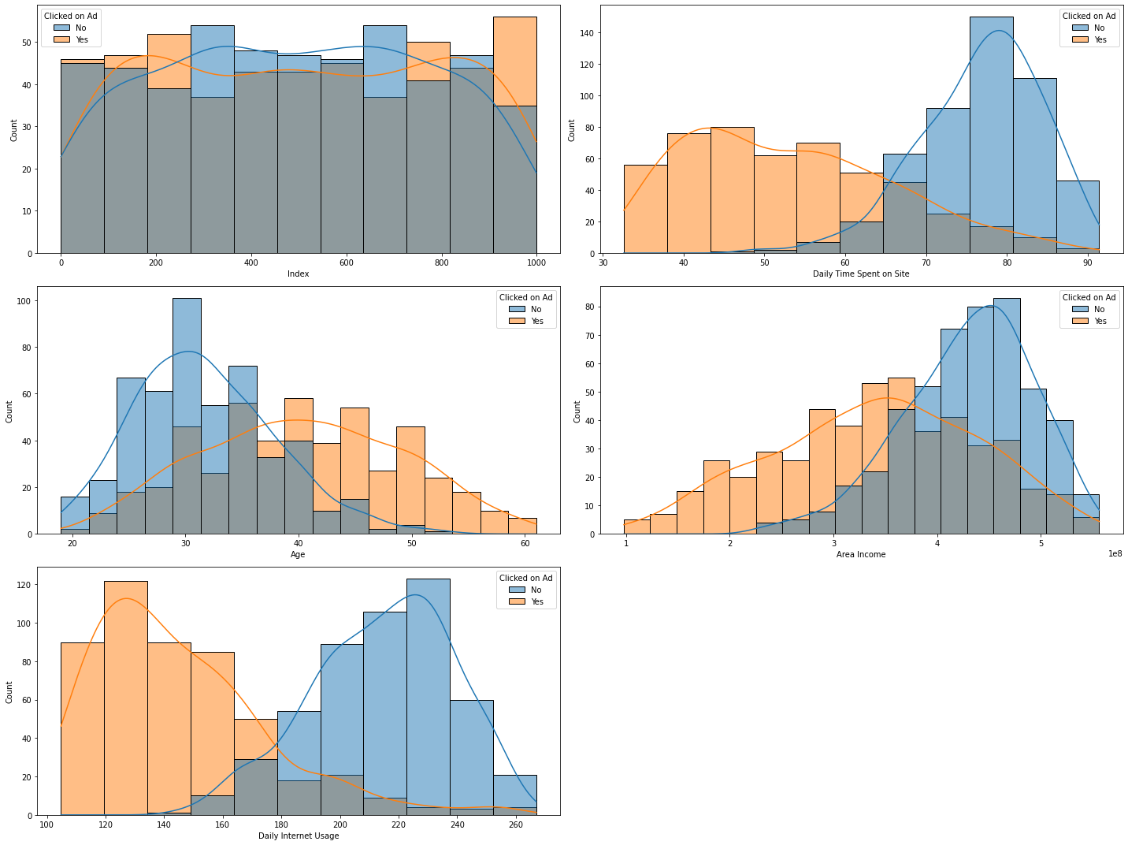
Customer Type and Behaviour Analysis on Advertisement
Meski mayoritas user memiliki usia 30 tahun-an, akan tetapi user yang memiliki probabilitas melakukan klik tertinggi berada di rentang usia 40 tahun-an.

Slide 4
Customer Type and Behaviour Analysis on Advertisement
Pengguna internet lama cenderung tidak terlalu tertarik dengan iklan yang diberikan

Slide 5
Customer Type and Behaviour Analysis on Advertisement
Pengunjung situs lama cenderung tidak terlalu tertarik dengan iklan yang diberikan.

Slide 6
Customer Type and Behaviour Analysis on Advertisement
Mayoritas pengunjung yang tertarik dengan iklan memiliki penghasilan middle lower.

Slide 7
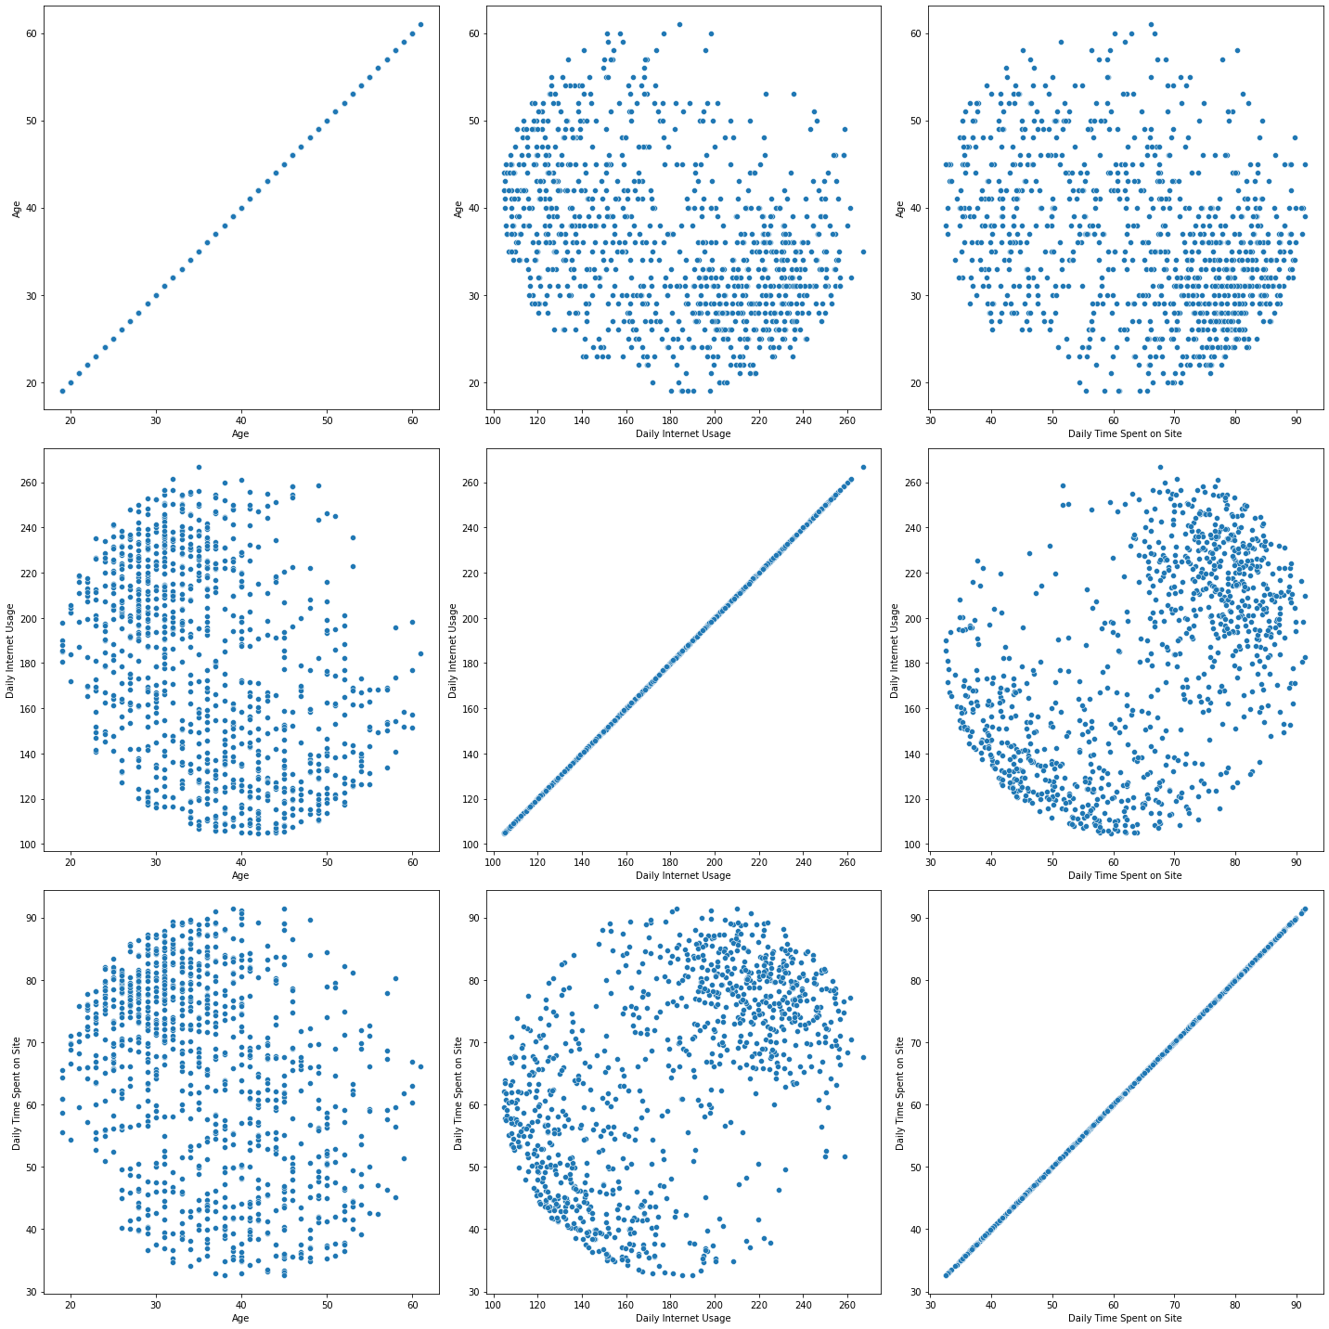
Customer Type and Behaviour Analysis on Advertisement
Semakin tua umur user, pemakaian internet harian dan waktu kunjungan situs cenderung semakin berkurang.

Slide 8
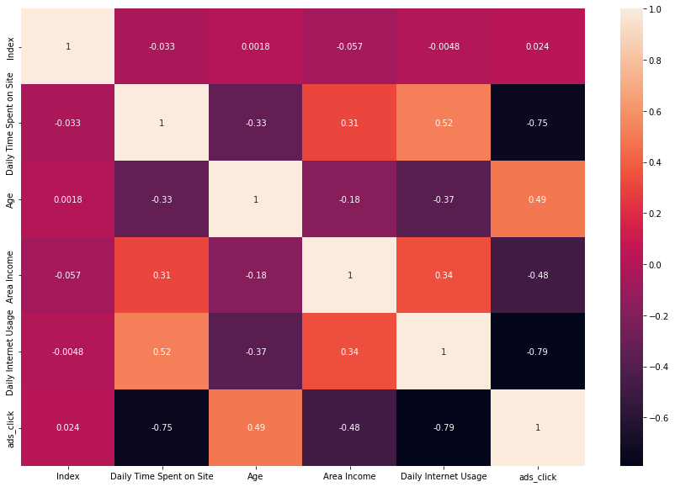
Customer Type and Behaviour Analysis on Advertisement
Kemungkinan klik iklan berbanding terbalik dengan Daily Internet Usage, Daily Time Spent on site, Area Income, dan berbanding lurus dengan Age

Slide 9
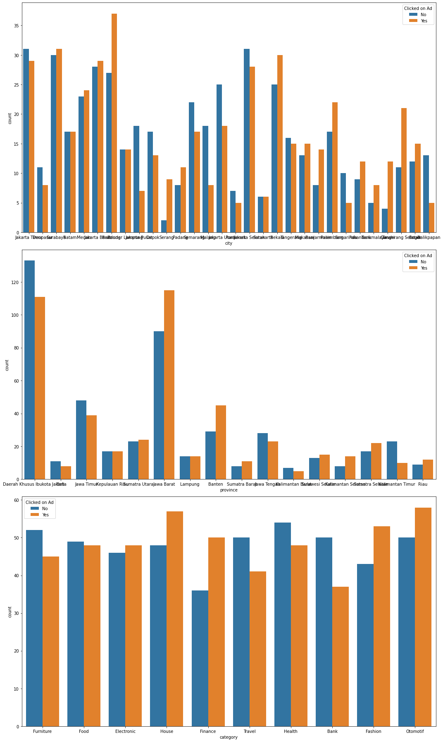
Customer Type and Behaviour Analysis on Advertisement
Tidak ada kategori yang memiliki kemungkinan klik dominan pada kolom kota, provinsi dan kategori iklan

Slide 10
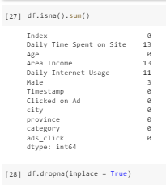
Data Cleaning & Preprocessing
Terdapat 13 missing value pada kolom Daily Time Spent on Site, 13 missing value pada kolom Area Income, 11 missing value pada kolom Daily Internet Usage, dan 3 missing value pada kolom Male, dari sekitar 1000 baris yang ada. Karena jumlah missing value relative kecil (<5%) maka kami drop

Slide 11
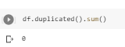
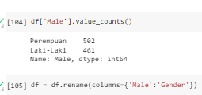
Data Cleaning & Preprocessing
Tidak ditemukan data duplikat pada dataset
Adanya penamaan kolom yang tidak sesuai, pada kolom Male berisi data gender user, maka dari itu kami ganti nama kolom tersebut menjadi gender

Slide 12
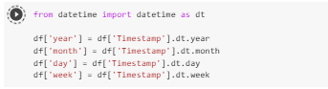
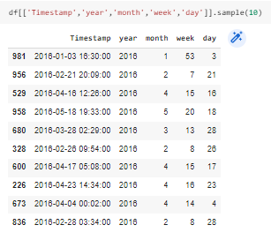
Data Cleaning & Preprocessing
Kami juga melakukan feature engineering dengan mengekstrak data tahun bulan minggu dan tanggal pada kolom Timestamp untuk dapat digunakan sebagai featura pada model ML

Slide 13
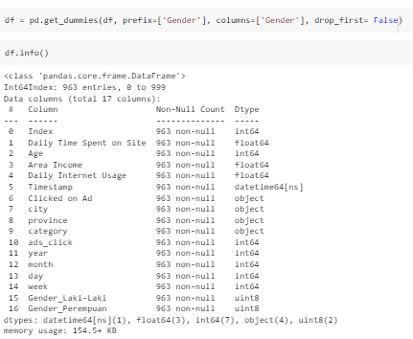
Data Cleaning & Preprocessing
Kami juga melakukan feature encoding untuk merubah data kategori pada kolom gender menjadi data numerik agar dapat digunakan pada permodelan ML

Slide 14
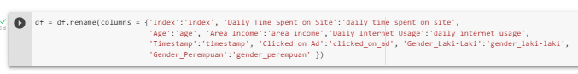
Data Cleaning & Preprocessing
Kami melakukan penamaan ulang pada semua kolom menggunakan style snake, agar penulisan menjadi lebih seragam

Slide 15
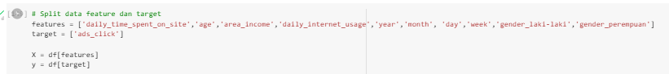
Data Cleaning & Preprocessing
Kami melakukan split data menjadi 2 yaitu data dari kolom kolom yang akan dijadikan feature, dan data target yang berisikan ads_click

Slide 16
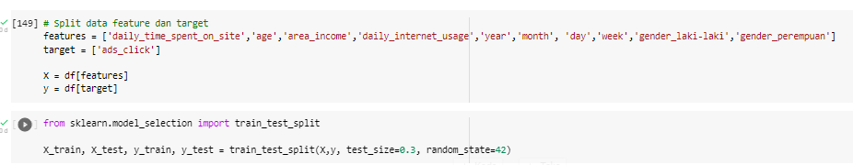
Data Modeling
Kita lakukan seleksi feature dan split data menjadi data train dandata test dengan perbandingan 70:30

Slide 17
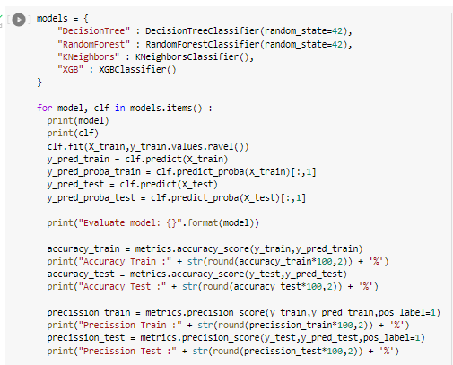
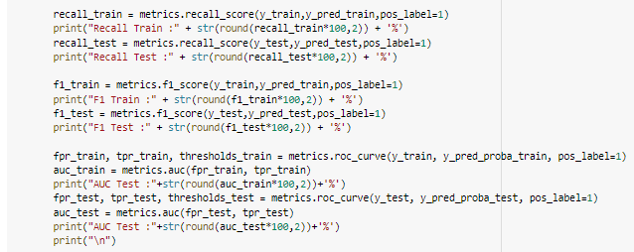
Data Modeling
Melakukan modelling pada data train meggunakan 4 jenis model machine learning dan melakukan evaluasi hasil akurasi, presisi, recall, f1, dan AUC

Slide 18
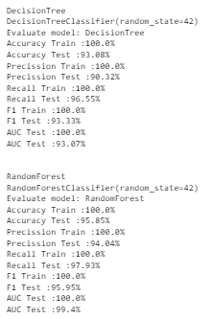
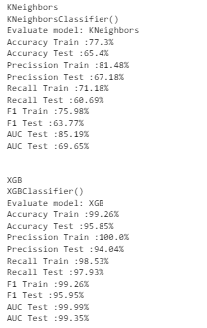
Data Modeling
Dari hasil permodelan, kami lihat bahwa model Descission Tree dan Random forest cenderung overfit. Sedangkan model Kneighbors cenderung underfit

Slide 19
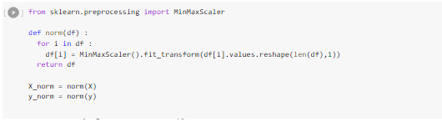
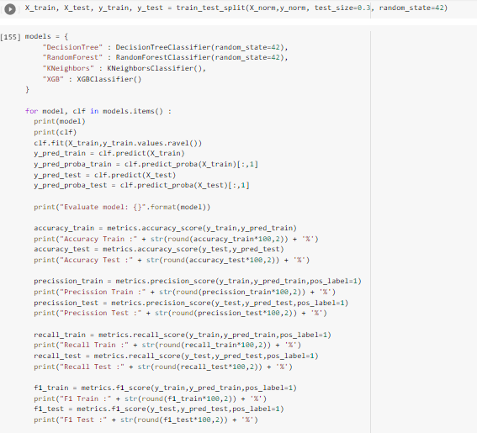
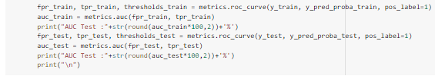
Data Modeling
Kami melakukan normalisasi data train dan test dengan harapan dapat mengkasikan output matrix yang lebih baik.

Slide 20
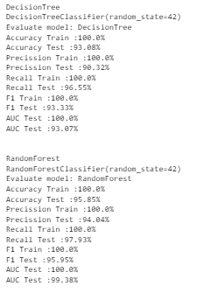
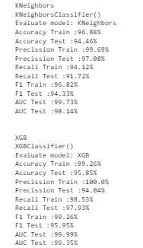
Data Modeling
Setelah dilakukan normalisasi, matric evaluasi cenderung lebih baik, terutama pada model KNeighbors. Dari seluruh model yang telah dicoba, kami memutuskan untuk menggunaka model XGBClassifier dikarenakan output dari Decision Tree dan Random Forest cenderung overfit.

Slide 21
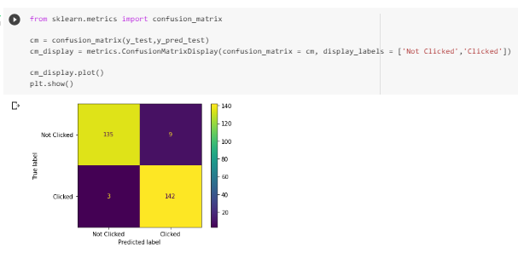
Data Modeling
Hasil confusion matric model XGBClassifier di samping menunjukkan performa yang baik, dengan 8 false positive dan 3 false negative dari model, Jumlah ini terbilang kecil jika dibandigkan dengan jumlah data test yang digunakan.

Slide 22
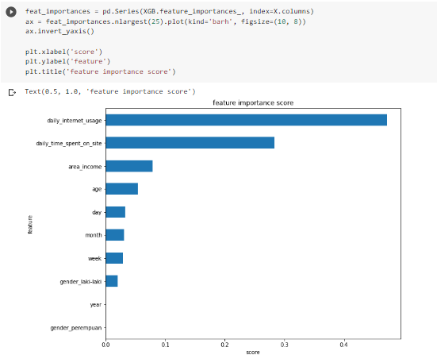
Data Modeling
4 feature paling berpengaruh pada model machine learning ini adalah daily internet usage,daily time spent on site, area income, dan age.

Slide 23
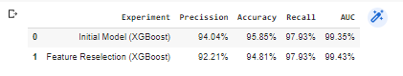
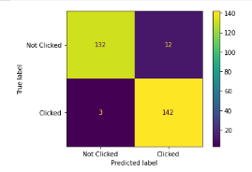
Data Modeling
Kami melakukan feature reselection dan berfokus pada 4 feature yang paling penting untuk menghemat resource, Hasil model menunjukkan setelah dilakukan feature reselection, performa machine learning menjadi turun, akan tetapi masih memiliki nilai performa yang baik

Slide 24
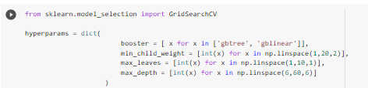
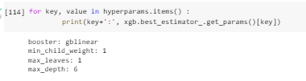
Data Modeling
Kami melakukan tuning hyperparameter untuk meningkatkan performa machine learning,kami menggunakan gridsearch untuk mendapatkan parameter paling optimum

Slide 25
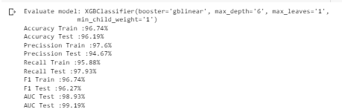
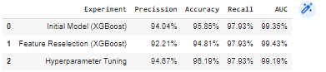
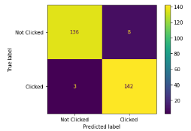
Data Modeling
Setelah dilakukan hyperparameter tuning didapatkan performa model menjadi semakin lebih baik bahkan memiliki presisi dan akurasi yang lebih baik dibandingkan pada saat sebelum dilakukan feature re selection

Slide 26
Business Recommendation & Simulation
4 feature paling berpengaruh pada model machine learning ini adalah daily internet usage,daily time spent on site, area income, dan age. Maka dari itu kita dapat menfokuskan ads kepada kelompok dengan conversion rate click paling tinggi berdasarkan 4 feature tersebut

Slide 27
Business Recommendation & Simulation
Karena pengguna internet dan pengunjung situs senior cenderung tidak tertarik pada iklan, kita dapat menfokuskan iklan kepada pengguna internet dan pengunjung situs baru

Slide 28
Business Recommendation & Simulation
Karena user dengan usia paruh baya dan senior cenderung memiliki conversion rate click yang lebih tinggi dibandingkan dengan user dengan usia relative muda, maka dari itu kita dapaf menfokuskan jenis ads sesuai untuk user dengan usia paruh baya / senior

Slide 29
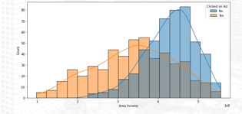
Business Recommendation & Simulation
Karena mayoritas user yang melakukan click pada ads memiliki penghasilan menengah kebawah, maka kita dapat menfokuskan jenis ads pada barang atau jasa yang memiliki harga / biaya terjangkau

Slide 30
Business Recommendation & Simulation
Dari data test diketahui bahwa setengah (50%) dari user tidak melakukan click pada iklan, sedangkan pada simulasi machine learning, hanya akan ada 5,3 persen user yang tidak melakukan klik dari keseluruhan user yang kita berikan iklan. Berdasarkan meta-ads data, disebutkan bahwa biaya iklan per-reach (user) adalah 20 rupiah per user. Dari data tersebut kami melakukan simulasi jumlah biaya yang perlu dikeluarkan per 100.000 user klik.
 | Total Target Click | Conversion Rate Percentage | Total Biaya Dikeluarkan
Tanpa ML | 100000 | 50 % | Rp 4,000,000.00
Dengan ML | 100000 | 94.7 % | Rp 2,111,932.42
Dari simulasi di atas dapat dilihat bahwa dengan menggunakan machine learning kita dapat menghemat biaya iklan sebesar lebih dari 1.8 juta per seratus ribu click

